Slide 1
CURSO DE AVALIAÇÃO DE IMPACTE AMBIENTAL
Módulo 3:
Conteúdos e resultados esperados para cada “instrumento” – continuação. Trabalhos de pós-avaliação
Margarida Fonseca
Nuno Matos
António Faria
Filipa Colaço
MF&A (Sede)
19/12/2024

Slide 2
PONTOS DA APRESENTAÇÃO:
“Instrumentos” existentes (continuação)
Pós - Avaliação
19/12/2024

Slide 3
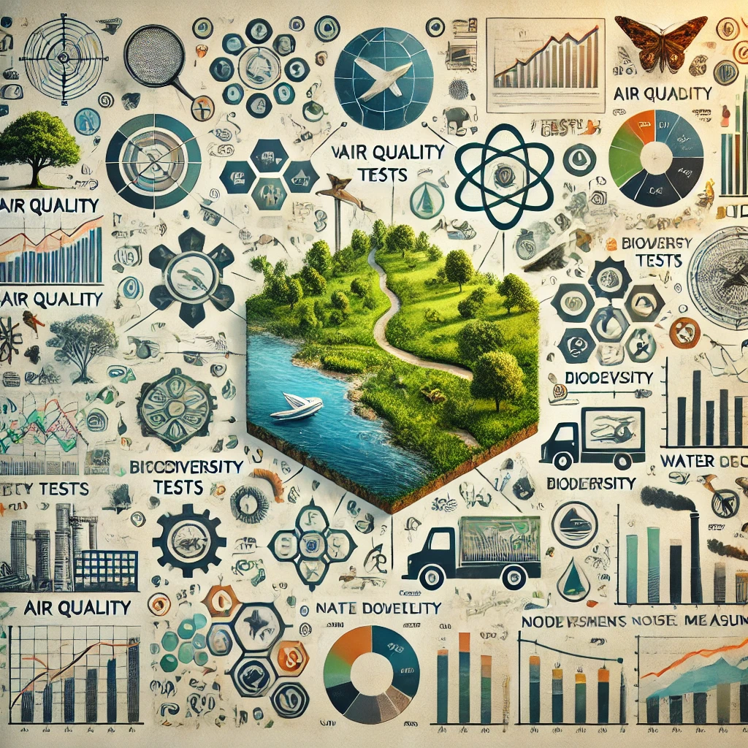
Curso de Avaliação de Impacte Ambiental Módulo 3: Conteúdos e resultados esperados para cada “instrumento”
“Instrumentos” existentes
(continuação)

Slide 4
“Instrumentos” existentes
Seleção de Projetos
CURSO DE AVALIAÇÃO DE IMPACTE AMBIENTAL Módulo 3: Conteúdos e resultados esperados para cada “Instrumentos” – continuação
Trabalhos de pós-avaliação
19/12/2024
Fora do RJAIA
RJAIA
Está diretamente sujeito a AIA?
Proposta de Definição de Âmbito (facultativo com exceção para os centros eletroprodutores de energia renovável e infraestruturas conexas)
Parecer
QUE “INSTRUMENTOS” EXISTEM?
Não
Sim
1
Estudo de Apreciação Prévia de Sujeição a AIA (EAP)
EAP
EINCA
2
Proposta de Definição de Âmbito (PDA)
EIA (Projeto de Execução)
EIA (Estudo Prévio)
EAP envia para AIA?
Parecer
3
Estudo Ambiental de Alternativas de Corredores (EAAC)
Apreciação Técnica do EIA
Apreciação Técnica do EIA
4
Estudo de Impacte Ambiental (EIA)
Não
Decisão (DIA)
Favorável
Decisão (DIA)
Favorável
4.1 - Artigo 16.º
5
Relatório de Conformidade com o Projeto de Execução (RECAPE)
Estudo Ambiental de Alternativas de Corredores - EAAC (infraestruturas lineares)
RECAPE
6
Estudo de Incidências Ambientais (EIncA)
Decisão (DCAPE)
Favorável
7
Pós-Avaliação
Pós- Avaliação
O que se aplica, quando e porquê?
Notes:
Acrescentar todos os instrumentos e a relação entre eles.
Melhorar a PDA – também há um aprecer a dizer qq coisa depois do parecer o que pode acontecer?

Slide 5
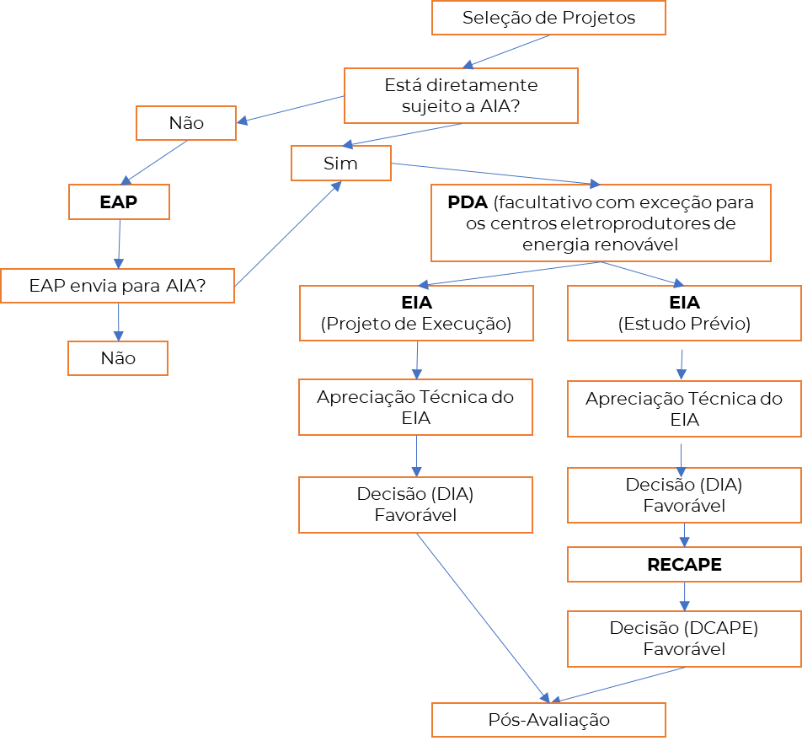
“Instrumentos” existentes
CURSO DE AVALIAÇÃO DE IMPACTE AMBIENTAL Módulo 3: Conteúdos e resultados esperados para cada “Instrumentos” – continuação
Trabalhos de pós-avaliação
19/12/2024
Artigo 12.º do Decreto-Lei n.º 151 -B/2013, de 31 de outubro republicado pelo Decreto-Lei n.º 11/2023, de 10 de fevereiro,
na sua atual redação
2
Proposta de Definição de Âmbito (PDA)
Documento elaborado pelo proponente no âmbito da fase de definição do âmbito do estudo de impacte ambiental, que contém uma descrição sumária do tipo, características e localização do projeto, e a identificação, análise e seleção das vertentes ambientais significativas que podem ser afetadas e sobre as quais o estudo de impacte ambiental deve incidir.
A definição do âmbito do EIA vincula o proponente, a autoridade de AIA e as entidades externas consultadas quanto ao conteúdo do EIA, pelo período de dois anos, salvo quando se verifiquem, durante este período, alterações circunstanciais.
O Decreto-Lei n.º 99/2024, de 3 de dezembro que altera o quadro regulatório aplicável às energias renováveis, veio alterar o ponto 1 do artigo 12º do Decreto-Lei n.º 151-B/2013, de 31 de outubro onde comunica que “O proponente pode apresentar à autoridade de AIA, previamente ao início do procedimento de AIA, uma PDA do EIA, exceto no caso de centros eletroprodutores de energia renovável e infraestruturas conexas, para os quais a apresentação da PDA é obrigatória.”
Este decreto-lei entrou em vigor 15 dias após a sua publicação (18 de dezembro de 2024).

Slide 6
Instrumentos e respetivas decisões
CURSO DE AVALIAÇÃO DE IMPACTE AMBIENTAL Módulo 3: Conteúdos e resultados esperados para cada “Instrumentos” – continuação
Trabalhos de pós-avaliação
19/12/2024
Artigo 30º do Decreto-Lei n.º 151 -B/2013, de 31 de outubro republicado pelo Decreto-Lei n.º 11/2023, de 10 de fevereiro
São de divulgação obrigatória, os seguintes documentos:
A decisão sobre a sujeição a AIA nas análises caso a caso referidas no artigo 3.º;
A decisão de dispensa de procedimento de AIA;
A PDA, nos casos em que a mesma seja objeto de consulta pública;
A deliberação sobre a PDA;
O EIA e respetivo RNT;
A decisão de desconformidade do EIA;
Os relatórios da consulta pública;
Os pareceres emitidos e estudos realizados no âmbito do procedimento de AIA;
A DIA;
O RECAPE e respetivo RNT;
A decisão sobre a verificação da conformidade ambiental do projeto de execução (DECAPE);
A decisão proferida no âmbito do licenciamento ou da autorização;
Os relatórios da monitorização.
a)
Ex.1
Ex.2
Ex.3
d)
Ex.1
Ex.2
Ex.3
f)
Ex.1
Ex.2
Ex.3
g)
Ex.1
h)
Ex.1
Ex.2
i)
Ex.1
Ex.2
k)
Ex.1
Outros:
A decisão sobre EAAC
A DINCA

Slide 7
Instrumentos e respetivas decisões
CURSO DE AVALIAÇÃO DE IMPACTE AMBIENTAL Módulo 3: Conteúdos e resultados esperados para cada “Instrumentos” – continuação
Trabalhos de pós-avaliação
19/12/2024
Documento | Quem divulga | Quem decide
A decisão sobre a sujeição a AIA nas análises caso a caso referidas no artigo 3.º
A deliberação sobre a PDA; | AAIA
A decisão sobre EAAC | APA | APA
O EIA e respetivo RNT |  | n.a
A decisão de desconformidade do EIA | AAIA
Os pareceres emitidos e estudos realizados no âmbito do procedimento de AIA; | AAIA | n.a
A DIA; | AAIA
O RECAPE e respetivo RNT; |  | n.a
A decisão sobre a verificação da conformidade ambiental do projeto de execução (DECAPE)
A decisão proferida no âmbito do licenciamento ou da autorização | EL
Os relatórios da monitorização | AAIA | AAIA
O EINCA |  | n.a
A DINCA
EXERCÍCIO:
Divulgações e decisões associadas aos vários instrumentos (quem divulga?, quem decide?)
Entidade/organismo: Autoridade de AIA (AAIA); Agência Portuguesa do Ambiente (APA); Comissão de Coordenação e Desenvolvimento Regional (CCCR); Comissão de Avaliação (CA); Entidade licenciadora ou competente para a autorização do projeto (EL); n.a – não aplicável.

Slide 8
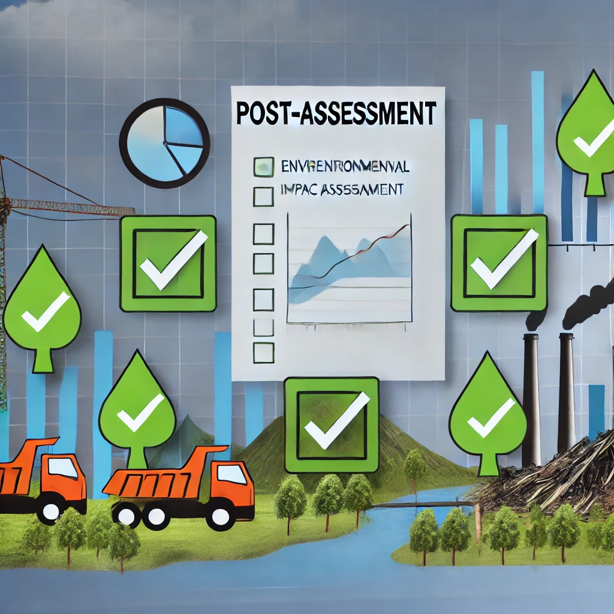
Curso de Avaliação de Impacte Ambiental Módulo 3: Conteúdos e resultados esperados para cada “instrumento”
Pós-Avaliação

Slide 9
Pós-Avaliação
CURSO DE AVALIAÇÃO DE IMPACTE AMBIENTAL Módulo 3: Conteúdos e resultados esperados para cada “Instrumentos” – continuação
Trabalhos de pós-avaliação
19/12/2024
Artigo 26.º do Decreto-Lei n.º 151 -B/2013, de 31 de outubro republicado pelo Decreto-Lei n.º 11/2023, de 10 de fevereiro
PROCEDIMENTO
Da DIA ou da DCAPE resultam “obrigações” que devem ser concretizadas pelo proponente em fases seguintes à Avaliação.
Compete à autoridade de AIA dirigir a pós-avaliação do projeto, com a participação das entidades cujas competências o justifiquem ou que detenham conhecimento técnico relevante, incluindo a entidade licenciadora ou competente para a autorização do projeto, podendo ainda recorrer a entidades ou especialistas externos, devendo para o efeito o proponente comunicar à autoridade de AIA as datas do início e do termo das fases de construção, de exploração e de desativação do projeto.
Este procedimento aplica-se às fases de pré-construção, construção, exploração e desativação do projeto.
A verificação do cumprimento e da eficácia das condições estabelecidas no procedimento de AIA é efetuada in loco ou através da demonstração documental, fotográfica e cartográfica.

Slide 10
Pós-Avaliação
CURSO DE AVALIAÇÃO DE IMPACTE AMBIENTAL Módulo 3: Conteúdos e resultados esperados para cada “Instrumentos” – continuação
Trabalhos de pós-avaliação
19/12/2024
Artigo 26.º do Decreto-Lei n.º 151 -B/2013, de 31 de outubro republicado pelo Decreto-Lei n.º 11/2023, de 10 de fevereiro
PROCEDIMENTO
O procedimento de pós-avaliação abrange três atividades fundamentais:
a)
b)
c)
A análise dos relatórios de monitorização e de outra documentação relevante para demonstração do cumprimento das condições fixadas na DIA ou na DCAPE
A realização de visitas ao local ou locais de implantação do projeto
A realização de auditorias por verificadores qualificados pela APA
Compete ao proponente dar cumprimento às condições fixadas na DIA ou na DCAPE, incluindo assegurar a monitorização do projeto nos termos fixados nas mesmas, ou, na falta destes, de acordo com o EIA ou o RECAPE apresentados e remeter à autoridade de AIA os respetivos relatórios ou outros documentos relevantes.

Slide 11
Pós-Avaliação
CURSO DE AVALIAÇÃO DE IMPACTE AMBIENTAL Módulo 3: Conteúdos e resultados esperados para cada “Instrumentos” – continuação
Trabalhos de pós-avaliação
19/12/2024
O Proponente do projeto remete à Autoridade de AIA, para análise e emissão de parecer, a seguinte documentação, se aplicável:
Documentos/elementos requeridos nas decisões de AIA, nas diferentes fases do projeto;
Relatórios de monitorização previstos para as fases de pré-construção, construção, exploração e desativação;
Alteração do projeto de execução e/ou do planeamento da sua construção, acompanhado da respetiva justificação e avaliação de impactes;
Data de início da fase de construção e o respetivo cronograma atualizado;
Documentos que retratam a evolução do projeto, requeridos na DIA/DCAPE, nomeadamente relatórios de acompanhamento ambiental da obra, relatórios de verificação do cumprimento e eficácia das medidas, relatórios da recuperação e integração paisagística, e outros documentos relativos ao cumprimento da DIA/DCAPE;
Data final da fase de construção e data do início da exploração;
Informação sobre a implementação e acompanhamento de medidas específicas (medidas de minimização da fase de exploração e medidas compensatórias).
A estrutura e conteúdo dos elementos a apresentar à Autoridade de AIA, devem obedecer às normas técnicas constantes no Anexo V da Portaria n.º 395/2015, de 4 novembro

Slide 12
Pós-Avaliação
CURSO DE AVALIAÇÃO DE IMPACTE AMBIENTAL Módulo 3: Conteúdos e resultados esperados para cada “Instrumentos” – continuação
Trabalhos de pós-avaliação
19/12/2024
MONITORIZAÇÕES
Estrutura e conteúdo do Relatório de Monitorização - Portaria n.º 395/2015, de 4 novembro
Processo de observação e recolha sistemática de dados sobre o estado do ambiente ou sobre os efeitos ambientais de determinado projeto e a descrição periódica desses efeitos por meio de relatórios.
=
realizadas pelo proponente em consonância com os Programas de Monitorização aprovados, sendo os respetivos relatórios enviados à Autoridade de AIA, que envolve as entidades competentes na sua apreciação.

Slide 13
Pós-Avaliação
CURSO DE AVALIAÇÃO DE IMPACTE AMBIENTAL Módulo 3: Conteúdos e resultados esperados para cada “Instrumentos” – continuação
Trabalhos de pós-avaliação
19/12/2024
OUTROS DOCUMENTOS A ENVIAR À AAIA
OUTROS DOCUMENTOS RELATIVOS AO CUMPRIMENTO DA DIA/DCAPE
Relatórios de verificação do cumprimento e eficácia das medidas
Relatórios de acompanhamento ambiental da obra
Planos de encerramento
Planos de desmantelamento
Relatórios da recuperação e integração paisagística
Relatório de implementação dos planos de envolvimento das comunidades, entre outros

Slide 14
Pós-Avaliação
CURSO DE AVALIAÇÃO DE IMPACTE AMBIENTAL Módulo 3: Conteúdos e resultados esperados para cada “Instrumentos” – continuação
Trabalhos de pós-avaliação
19/12/2024
Podem ser realizadas em qualquer das fases do projeto, visando a observação in loco dos aspetos em análise, por exemplo:
VISITAS AO PROJETO
Averiguação da exatidão das informações prestadas ou o esclarecimento de questões que surjam no âmbito da análise dos relatórios de monitorização ou na restante documentação associada à Pós-avaliação;
Realizadas pela Autoridade de AIA, com o apoio das entidades que participaram no procedimento de AIA e se considerem relevantes para os aspetos em análise.
Na pré-construção, para análise de um eventual pedido de alteração do projeto ou conhecimento dos valores a afetar pelo projeto;
Nas fases subsequentes, para observação da implementação das condicionantes e medidas estabelecidas, das áreas afetadas e da sua recuperação.
Normalmente, é comunicado ao proponente a realização das mesmas.
Após a visita, é efetuada uma nota do seu desenvolvimento e solicitados, se necessários, esclarecimentos adicionais ao proponente e proposta a eventual correção de situações críticas, implementação de medidas adicionais e/ou ajuste das medidas previstas.

Slide 15
Pós-Avaliação
CURSO DE AVALIAÇÃO DE IMPACTE AMBIENTAL Módulo 3: Conteúdos e resultados esperados para cada “Instrumentos” – continuação
Trabalhos de pós-avaliação
19/12/2024
AUDITORIAS
Têm por objetivo a verificação da implementação das condições impostas pela DIA ou pela DCAPE.
As auditorias devem ser realizadas por verificadores qualificados pela APA.
As auditorias são solicitadas pela APA, devendo ser realizada uma auditoria durante a fase de construção e outra três anos após o início da entrada em exploração.

Slide 16
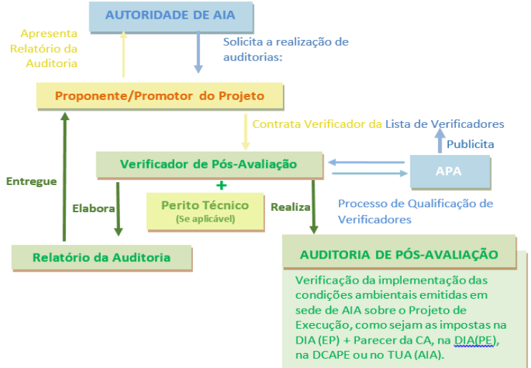
Pós-Avaliação
CURSO DE AVALIAÇÃO DE IMPACTE AMBIENTAL Módulo 3: Conteúdos e resultados esperados para cada “Instrumentos” – continuação
Trabalhos de pós-avaliação
19/12/2024
Representação esquemática das etapas e intervenientes na Pós-Avaliação (PA) com realização de Auditorias

Slide 17
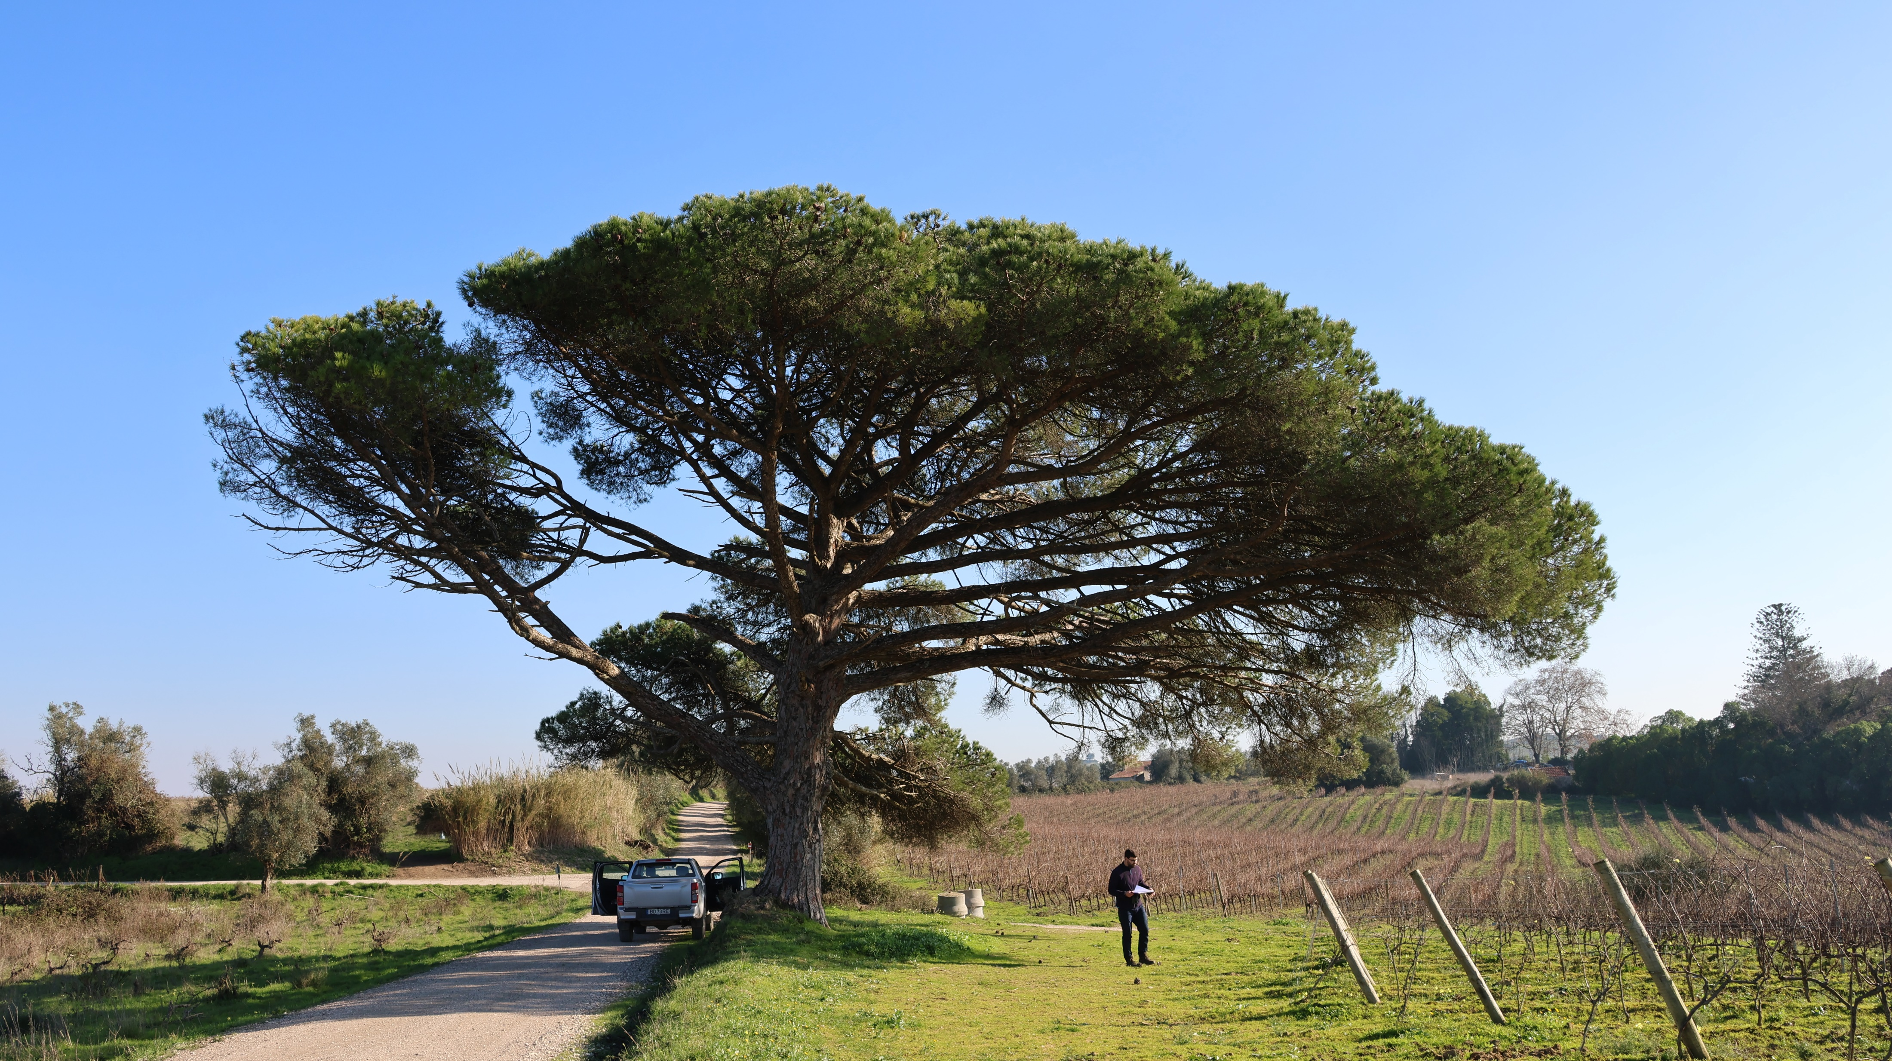
Pós-Avaliação
CURSO DE AVALIAÇÃO DE IMPACTE AMBIENTAL Módulo 3: Conteúdos e resultados esperados para cada “Instrumentos” – continuação
Trabalhos de pós-avaliação
19/12/2024
Análise e interpretação de uma DIA e de uma DECAPE

Slide 18
CURSO DE AVALIAÇÃO DE IMPACTE AMBIENTAL
Módulo 3:
Conteúdos e resultados esperados para cada “instrumento” – continuação.
Trabalhos de pós-avaliação
19/12/2024

